Slide 1
ИНТЕРАКИВНАЯ ИГРА «Транспорт» средняя группа
Выполнила: Владыкина Ольга Викторовна.

Slide 2
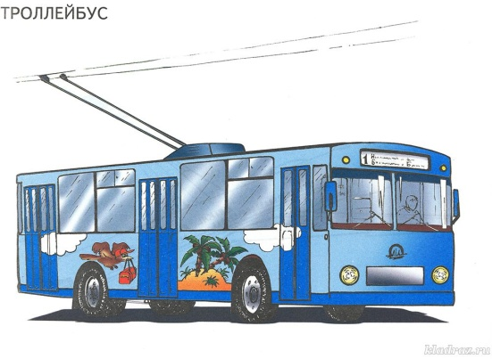
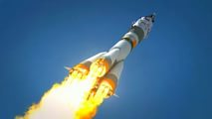
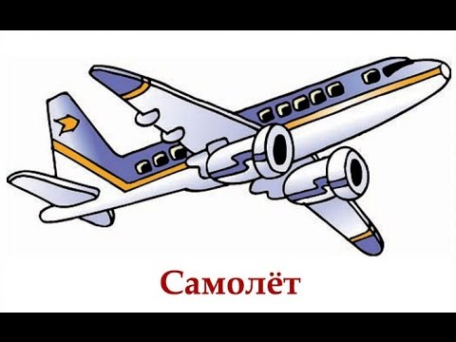
«Четвертый лишний»

Slide 3
Загадка
Я блестящая такая И конечно легковая.
По дороге мчусь стрелой,
Не угнаться вам за мной!
У меня есть руль и шины,
Как зовут меня ?....

Slide 4
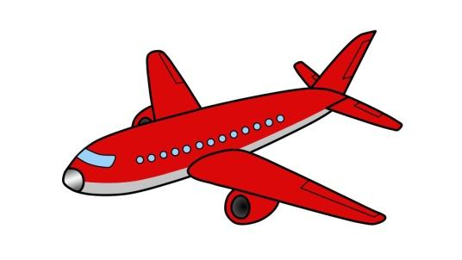
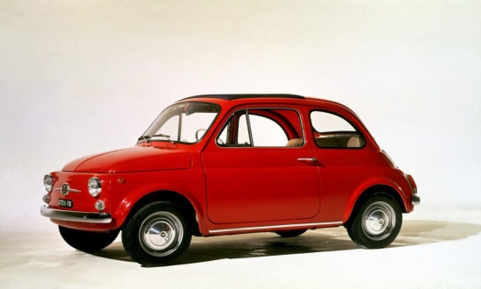
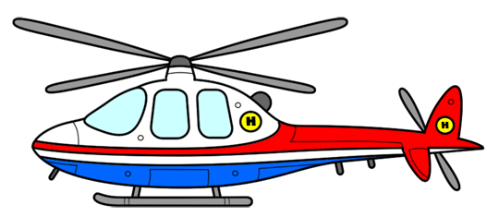
« Летает, не летает»

